Slide 1
AIoT：樹莓派應用
Chapter 4：OpenCV X 人臉辨識
賴秉樑 debugger
學院創辦人
課程網址 https://max543.com/debugger
極限翻轉學院
青少年與兒童程式教育

Slide 2

何謂 AIoT？
Artificial Intelligence
If…then…
learn...

Slide 3
AI 的主流技術：機器學習
早期的技術：將問題以人工分析後，轉成程式語言的規則法 (rule-based)。
現在的技術：機器學習，準備一些問題與對應的答案給電腦後，讓它自行找出其中的規則，並且有能力針對類似的問題給出正確的答案。
  歸功於網路龐大的資訊量，或各式感測器收集的資料。

Slide 4
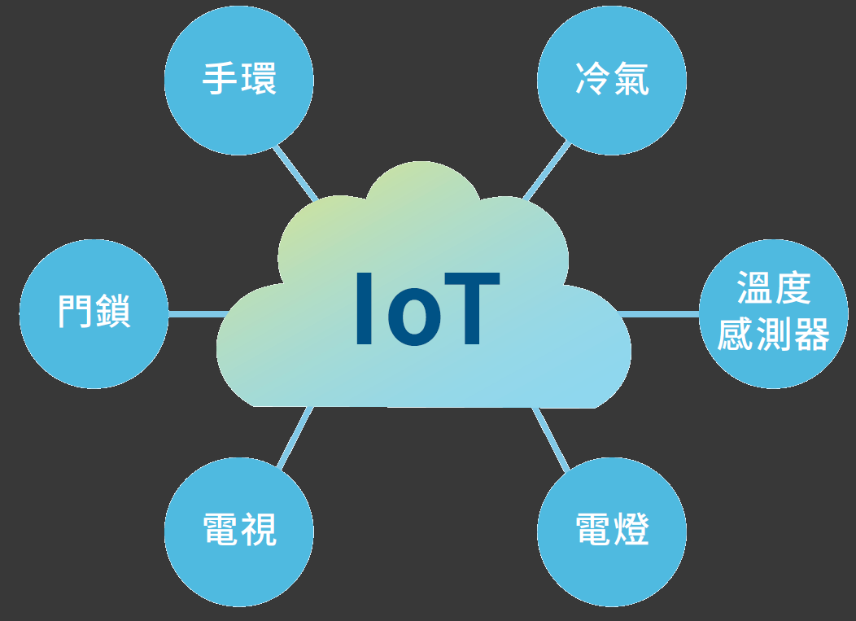
何謂 AIoT？

Slide 5

何謂 AIoT？

Slide 6
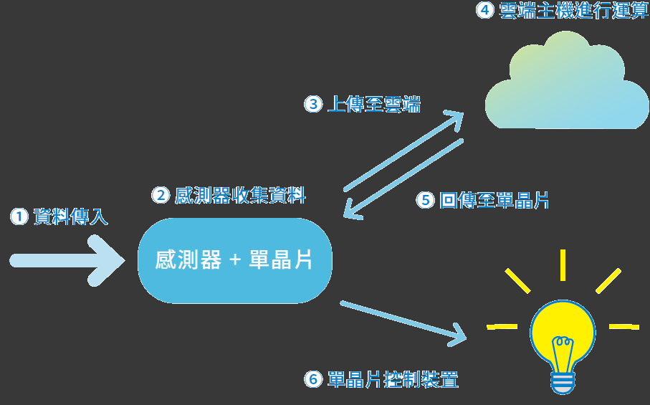
雲端運算
④ 雲端主機進行運算
③ 上傳至雲端
② 感測器收集資料
⑤ 回傳至單晶片
① 資料傳入
⑥ 單晶片控制裝置

Slide 7

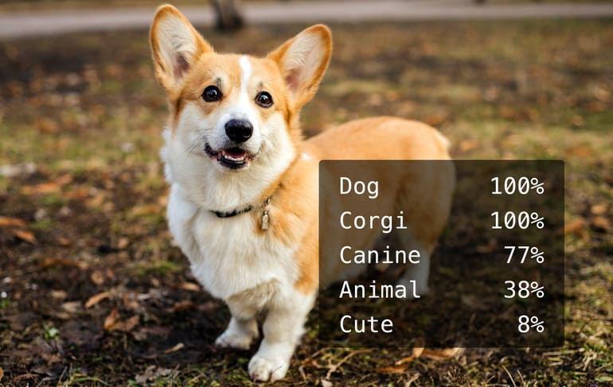
具有影像辨識的雲端相機
可做影像辨識的相機
https://learn.adafruit.com/diy-wifi-raspberry-pi-touch-cam

Slide 8
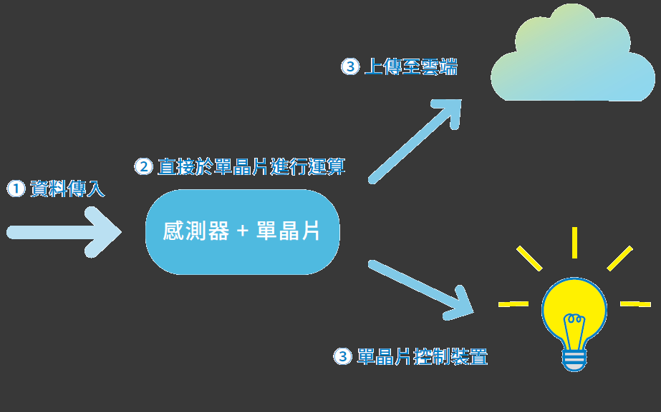
邊緣運算
③ 上傳至雲端
② 直接於單晶片進行運算
① 資料傳入
③ 單晶片控制裝置

Slide 9

人臉偵測與追蹤
https://learn.adafruit.com/diy-wifi-raspberry-pi-touch-cam

Slide 10
IP Camera (網路攝影機)
https://www.codeproject.com/Articles/665518/Raspberry-Pi-as-low-cost-HD-surveillance-camera

Slide 11
脈博辨識
https://github.com/thearn/webcam-pulse-detector

Slide 12
Linux 套件有版本相依性，先安裝虛擬環境
目的：解決 Python 模組版本不相容的問題

Slide 13
4-1 建立與管理 Python 虛擬環境
ex4-1
Python 虛擬環境可以針對不同 Python 專案建立專屬的開發環境。
  例如：特定 Python 版本和不同套件安裝的需求，特別是哪些需要特定版本套件的 Python專案，我們可以針對此專案建立專屬的虛擬環境，而不會因為套件版本的相容性問題，而影響到其他 Python 專案的開發環境。
Raspberry Pi OS 可以使用 venv 或 virtualenv 來建立、啟動、刪除與管理 Python 虛擬環境。
在本課程是使用 virtualenv + virtualenvwrapper 套件。
  $ sudo pip3 install virtualenv
  $ sudo pip3 install virtualenvwrapper

Slide 14
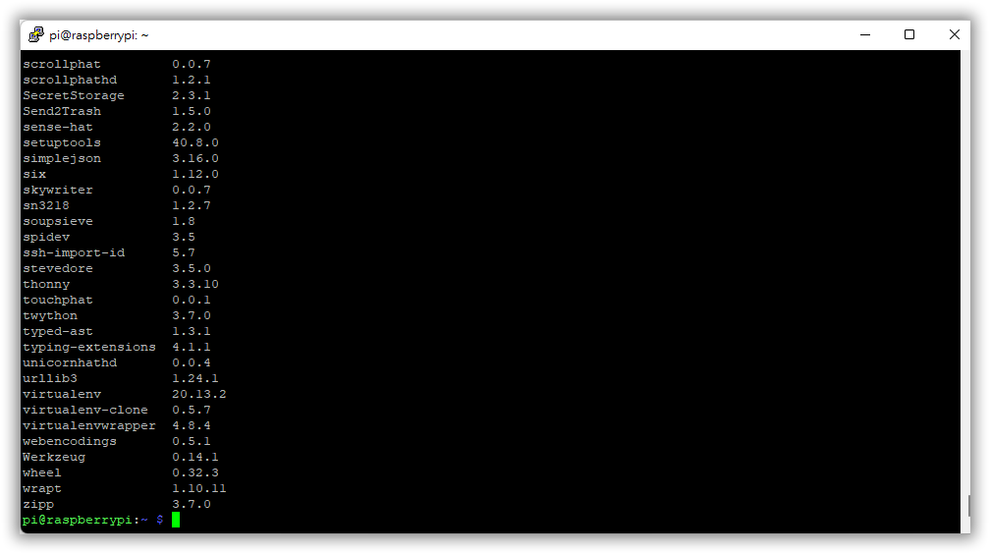
確認使否安裝成功
Raspberry Pi OS 支援 Python 2 和 Python 3，所以使用 pip3 執行檢查目前的 Python 模組，確認有安裝 virtualenv 和 virtualenvwrapper
  $ pip3 list

Slide 15
編輯 .bashrc 檔
ex4-2
編輯 .bashrc 檔，新增路徑設定，以便可以執行 virtualenvwrapper
  $ sudo nano ~/.bashrc
  加入下列三行到 .bashrc
  export WORKON_HOME=$HOME/.virtualenvs
  export VIRTUALENVWRAPPER_PYTHON=/usr/bin/python3
  source /usr/local/bin/virtualenvwrapper.sh
  重新載入更新的路徑設定
  $ source ~/.bashrc

Slide 16
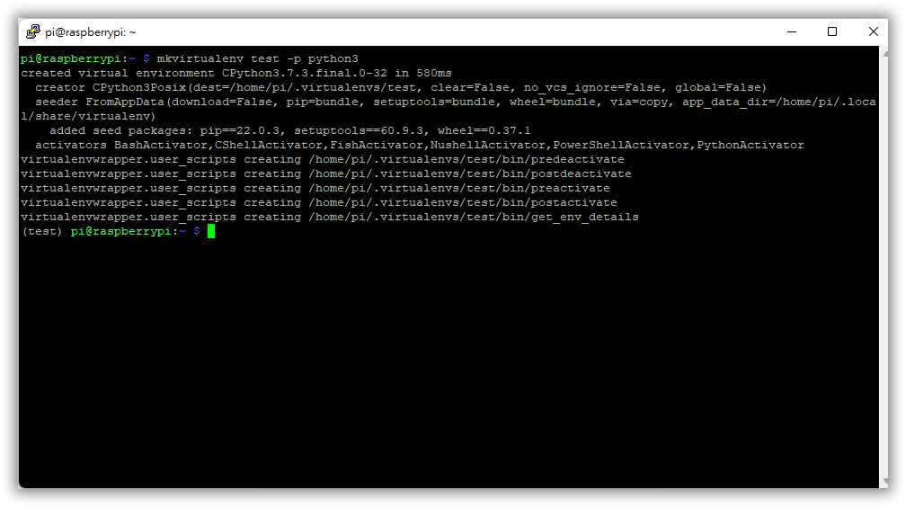
建立 Python 3 的虛擬環境
ex4-3
完成相關套件的安裝和設定後，準備新增名為 test 的 Python 虛擬環境。在 Raspberry Pi OS 建立 Python 虛擬環境的指令是 mkvirtualenv，參數 –p 指定 Python 版本是 Python 3 版，如下所示：
  $ mkvirtualenv test -p python3

Slide 17
虛擬環境管理指令
關閉目前虛擬環境
  $ deactivate
顯示已建立的虛擬環境
  $ lsvirtualenv
啟動虛擬環境：當成功新增 test 虛擬環境後，我們可以使用 workon 指令來啟動 Python 虛擬環境，如下所示：
  $ workon test
移除虛擬環境
  $ rmvirtualenv test
複製虛擬環境
  $ cpvirtualenv test (來源) test1 (目的)

Slide 18
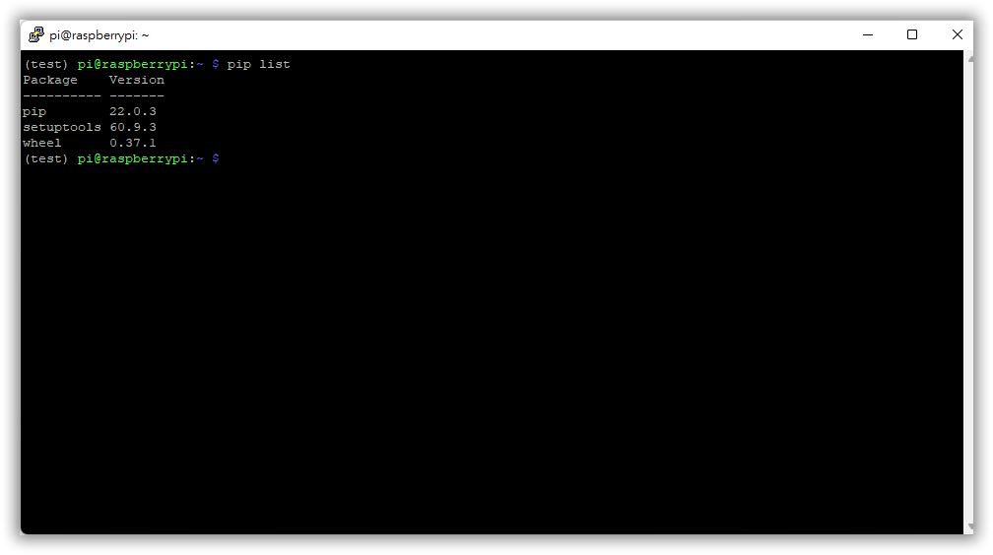
檢視虛擬環境安裝的 Python 套件清單
ex4-4
在成功啟動 test 虛擬環境後，可以看到前方改成虛擬環境名稱 (test)，然後，請輸入下列指令來檢視虛擬環境安裝的 Python 套件清單，如下所示：
  (test) $ pip list

Slide 19
強大的 OpenCV

Slide 20
4-2 在樹莓派安裝 OpenCV (1/2)
OpenCV (Open Source Computer Vision Library) 是跨平台 BSD 授權的一套著名的電腦視覺函式庫，這是 Intel 發起並參與開發，幫助開發圖片處理、影片處理、電腦視覺的人臉辨識和物體辨識等人工智慧的相關應用。
  OpenCV 可以在 Android、iOS 上開發，支援的程式語言也有 C/C++、Java、Python，重點是免費的。
基本上，安裝 OpenCV 有兩種方式，如下所示：
  使用 pip 指令：使用 Python 套件管理 pip 安裝 OpenCV，安裝過程比較簡單，但是不會優化 OpenCV 的執行效能。
  自行編譯 OpenCV 程式碼進行安裝：如果有特殊 OpenCV 版本和優化需求，我們需要自行編譯 OpenCV 程式碼。

Slide 21
方法一：以 pip 安裝 OpenCV 套件

Slide 22
4-2 在樹莓派安裝 OpenCV (2/2)
步驟一：更新與升級作業系統
步驟二：安裝 OpenCV 的相關支援套件
步驟三：建立 Python 虛擬環境 OpenCV
步驟四：在虛擬環境安裝支援的 Python 套件
步驟五：在 Python 虛擬環境安裝 OpenCV
步驟六：檢查 OpenCV 是否成功安裝

Slide 23
步驟一：更新與升級已安裝的套件
ex4-5
在了解如何建立和管理 Python 虛擬環境後，我們準備新增名為 opencv 的Python 虛擬環境後，在此 Python 虛擬環境安裝 OpenCV。
先更新當前安裝的套件：
  $ sudo apt-get update # 軟體資料庫同步，升級前都先做
  $ sudo apt-get upgrade # 升級已安裝的軟體

Slide 24
步驟二：安裝 OpenCV 的相關支援套件
ex4-6
安裝 HDF (Hierarchical Data Format version 5) 資料集的套件，這是支援大型、複雜和異質資料的開源檔案格式，可以用來儲存大量的圖片資料：
  $ sudo apt-get install -y libhdf5-dev
安裝矩陣運算和 JPEG-2000 圖片函式庫：
  $ sudo apt-get install -y libatlas-base-dev
  $ sudo apt-get install -y libjasper-dev
安裝 QT GUI 圖形介面的套件：
  $ sudo apt-get install -y libqtgui4
  $ sudo apt-get install -y libqt4-test
  $ sudo apt-get install -y python3-pyqt5

Slide 25
步驟三：建立 Python 虛擬環境 OpenCV
ex4-7
新增名為 opencv 的 Python 3 虛擬環境：
  $ mkvirtualenv opencv -p python3
檢查目前安裝的 Python 模組：
  (opencv) $ pip list

Slide 26
步驟四：在虛擬環境安裝支援的 Python 套件
ex4-8
在虛擬環境安裝支援的 Python 套件，numpy 為陣列容器、matplotlib 為 Python 及其數值計算庫 numpy 的繪圖庫、imutils 可以讓我們更容易使用 OpenCV 圖片處理：
  (opencv) $ pip install numpy==1.21.4
  (opencv) $ pip install matplotlib
  (opencv) $ pip install imutils

Slide 27
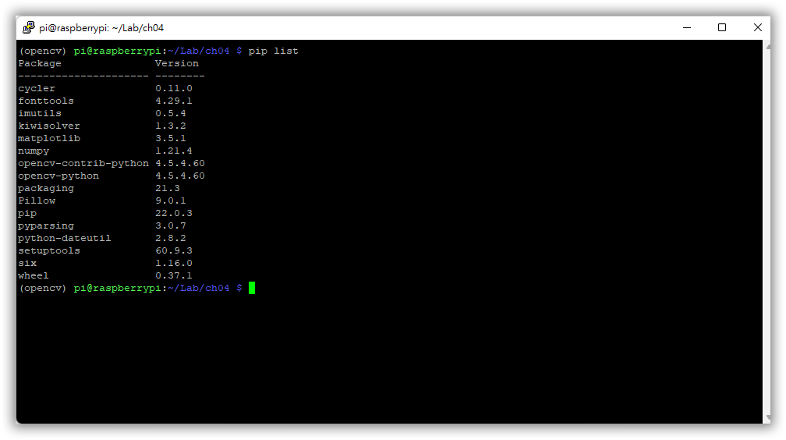
步驟五：在 Python 虛擬環境安裝 OpenCV
ex4-9
使用 pip 安裝 OpenCV：
  (opencv) $ pip install opencv-python==4.5.4.60
  (opencv) $ pip install opencv-contrib-python==4.5.4.60
輸入指令來檢視虛擬環境安裝的套件清單：
  (opencv) $ pip list

Slide 28
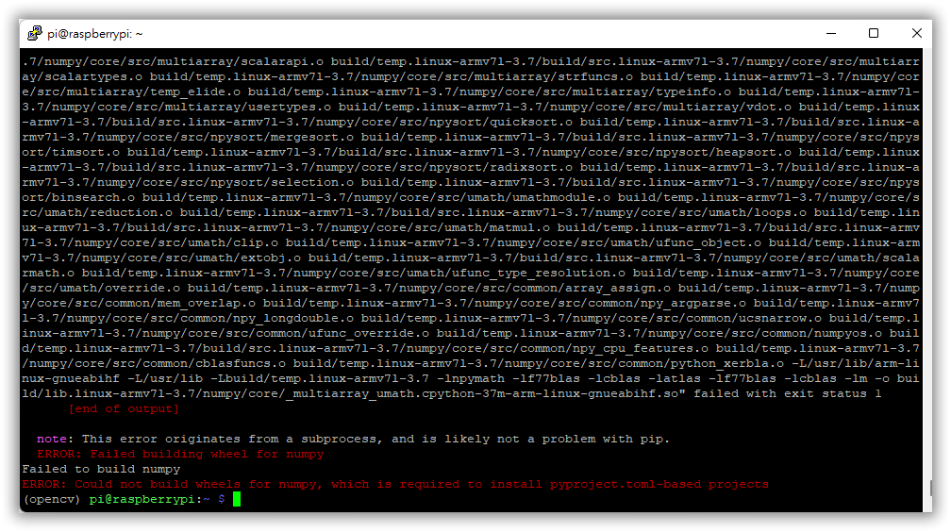
補充：套件有相依性
例如：不指定 numpy 的版本，發生錯誤。
  (opencv) $ pip install numpy (會安裝最新的 1.22.2)

Slide 29
補充：原因是 numpy 有 Python 版本問題
幾件你應該要會的系統管理
檢查 Python 3 的版本：
  $ python3 –-version
  Python 3.7.3 # 顯示目前 Python 3 的版本
檢查 Python 3 安裝的模組：
  $ pip3 list
檢查 Python 2 的版本：
  $ python --version
  Python 2.7.16 # 顯示目前 Python 2 的版本
檢查 Python 2 安裝的模組：
  $ pip list

Slide 30
步驟六：檢查 OpenCV 是否成功安裝
檢查 Python 3 是否安裝好 OpenCV。
  (opencv) $ python –version
  >>> import cv2
  >>> cv2.__version__
  '4.5.4' # 顯示目前 OpenCV 的版本

Slide 31
方法二：自行編譯 OpenCV 程式碼進行安裝

Slide 32
安裝 OpenCV 步驟
安裝 OpenCV 步驟
  安裝 OpenCV 軟件包
  準備編譯 OpenCV
  在 Raspberry Pi 編譯 OpenCV
  編譯後的清理
  在 Raspberry Pi 測試 OpenCV
  常見問題

Slide 33
安裝 OpenCV 相關套件 (1/2)
ex4-10
更新當前安裝的軟件包
$ sudo apt-get update
$ sudo apt-get upgrade
安裝編譯套件
  $ sudo apt-get install build-essential cmake
安裝圖片套件
$ sudo apt-get install libjpeg-dev libpng-dev libtiff5-dev libjasper-dev

Slide 34
安裝 OpenCV 相關套件 (1/2)
ex4-10
安裝影片套件
$ sudo apt-get install libavcodec-dev libavformat-dev libswscale-dev libv4l-dev
$ sudo apt-get install libxvidcore-dev libx264-dev
安裝 GTK 套件
$ sudo apt-get install libgtk-3-dev libcanberra-gtk*
最佳化套件
$ sudo apt-get install libatlas-base-dev gfortran
樹莓派加裝
$ apt-get install at-spi2-core

Slide 35
安裝 OpenCV 相關套件 (1/2)
ex4-10
安裝 Python 開發套件
$ sudo apt-get install python-dev python3-dev
安裝 numpy 函式庫 (預設已有安裝)
$ pip install numpy # 安裝 python2 的 numpy
$ pip3 install numpy # 安裝 python3 的 numpy

Slide 36
安裝 OpenCV 步驟
安裝 OpenCV 軟件包
準備編譯 OpenCV
在 Raspberry Pi 上 編譯 OpenCV
編譯後的清理
在 Raspberry Pi 上測試 OpenCV
常見問題

Slide 37
準備編譯 OpenCV (1/3)
現在已經安裝好所有 OpenCV 所需要的軟件包，但我們需要做一些前置作業，讓我們可以加快我們的編譯過程。
我們需要暫時增加交換空間 (swap) 的大小，以加快我們在 Raspberry Pi 上編譯 OpenCV 的過程。
當設備的 RAM 用完時，作業系統將使用 swap。儘管 swap 比 RAM 慢很多，但在某些情況下它仍然很有用。

Slide 38
準備編譯 OpenCV (2/3)
ex4-11
通過運行以下指令開始修改交換文件配置。
$ sudo nano /etc/dphys-swapfile
在此文件中，找到下面這行，加大 swap，並存檔：
更改 swap 文件配置後，我們需要使用以下指令重新啟動其服務。
$ sudo systemctl restart dphys-swapfile
CONF_SWAPSIZE=100
CONF_SWAPSIZE=2048

Slide 39
準備編譯 OpenCV (3/3)
ex4-12
讓我們將所需的兩個 OpenCV 儲存到 Raspberry Pi 中
  $ mkdir opencv # 建立一個 opencv 資料夾擺放檔案
  $ cd opencv # 進入 opencv 資料夾
  $ wget https://github.com/opencv/opencv/archive/master.zip
  $ unzip master.zip && rm master.zip # 解壓縮並刪除檔案
  $ wget https://github.com/opencv/opencv_contrib/archive/master.zip
  $ unzip master.zip && rm master.zip # 解壓縮並刪除檔案

Slide 40
安裝 OpenCV 步驟
安裝 OpenCV 軟件包
準備編譯 OpenCV
在 Raspberry Pi 上 編譯 OpenCV
編譯後的清理
在 Raspberry Pi 上測試 OpenCV
常見問題

Slide 41
在 Raspberry Pi上 編譯 OpenCV (1/4)
ex4-13
首先，在剛剛解壓縮的檔案，在 opencv-master 資料夾中，創建一個名為 "build" 的目錄，然後將工作目錄更改為該目錄。
  $ cd opencv-master
  $ mkdir build
  $ cd build

Slide 42
在 Raspberry Pi上 編譯 OpenCV (2/4)
在 build 中，以 cmake 用來準備 OpenCV，以便在 Pi 上進行編譯，運行以下指令以生成所需的 makefile。
$ cmake -D CMAKE_BUILD_TYPE=RELEASE \
-D CMAKE_INSTALL_PREFIX=/usr/local \
-D OPENCV_EXTRA_MODULES_PATH=../../opencv_contrib-master/modules \
-D ENABLE_NEON=ON \
-D ENABLE_VFPV3=ON \
-D WITH_TBB=ON \
-D WITH_OPENMP=ON \
-D BUILD_TESTS=OFF \
-D OPENCV_ENABLE_NONFREE=ON \
-D INSTALL_PYTHON_EXAMPLES=OFF \
-D BUILD_EXAMPLES=OFF \
-D OPENCV_EXTRA_EXE_LINKER_FLAGS=-latomic \
-D PYTHON3_EXECUTABLE=/usr/bin/python3 \
-D PYTHON_EXECUTABLE=/usr/bin/python \
..

Slide 43
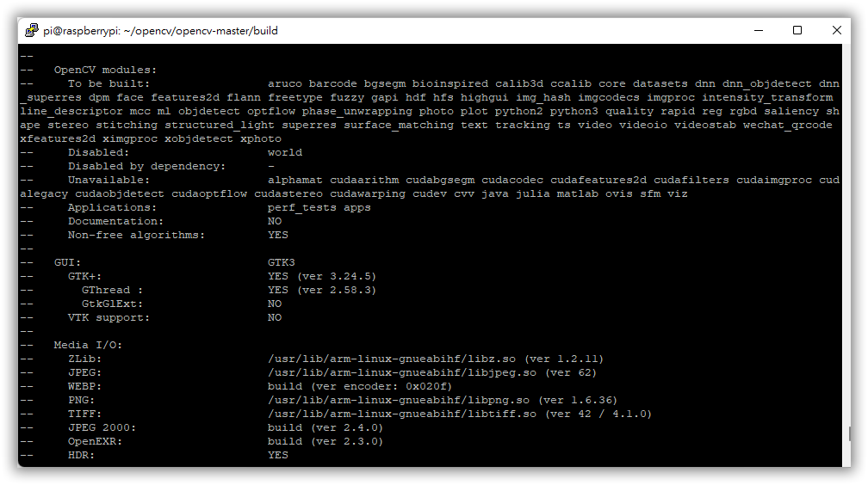
生成後的檢查 (1/2)
Cmake 執行後，需檢查兩個地方，首先檢查 Non-free algorithms 是否為 YES。

Slide 44
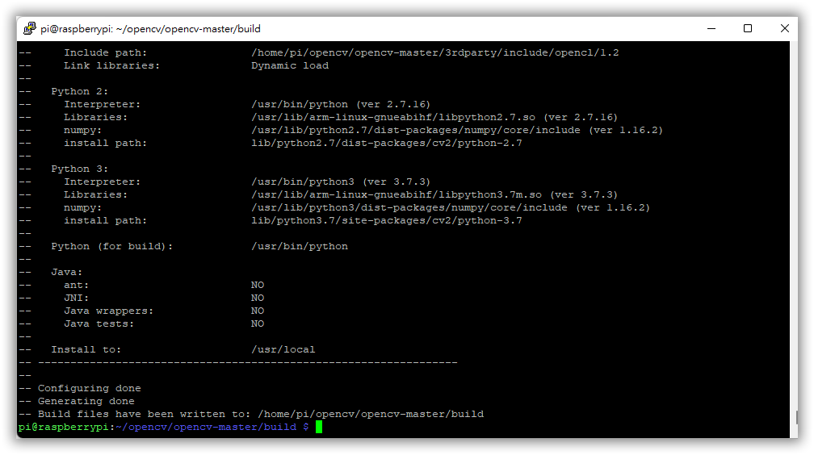
生成後的檢查 (2/2)
再來確認 Python 2 與 Python 3 這兩個區段是否存在，以及最後的生成結果訊息，看看是否有錯誤訊息。

Slide 45
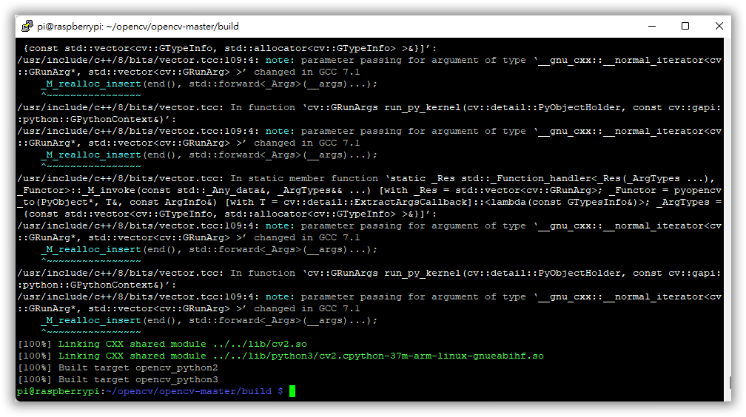
在 Raspberry Pi上 編譯 OpenCV (3/4)
所需的編譯文件生成後，繼續編譯 OpenCV。使用參數 -j4 使 Pi 上的每個內核都可以編譯 OpenCV，加快編譯過程。
$ make –j4
### 編譯會花費大量時間。在我的 Pi 4 上，此過程耗時約 1 個小時 ###

Slide 46
在 Raspberry Pi上 編譯 OpenCV (4/4)
若編譯結果沒有錯誤發生，就可以安裝了。
$ sudo make install
我們還需要重新設定作業系統。
$ sudo ldconfig
進入 python_loader
  $ cd python_loader
設定 python (python2) 的執行環境 (setup.py 是幫你寫好的設定檔)
  $ sudo python setup.py install
設定 python3 的執行環境 (setup.py 是幫你寫好的設定檔)
  $ sudo python3 setup.py install

Slide 47
安裝 OpenCV 步驟
安裝 OpenCV 軟件包
準備編譯 OpenCV
在 Raspberry Pi 上 編譯 OpenCV
編譯後的清理
在 Raspberry Pi 上測試 OpenCV
常見問題

Slide 48
編譯後的清理 (若 SD 卡夠大，不用改回)
現在我們已經完成了 OpenCV 的編譯，不再需要這麼大的 swap 。
$ sudo nano /etc/dphys-swapfile
再次更改 swap 大小，並存檔：
重新啟動其服務。
$ sudo systemctl restart dphys-swapfile
CONF_SWAPSIZE=2048
CONF_SWAPSIZE=100

Slide 49
安裝 OpenCV 步驟
安裝 OpenCV 軟件包
準備編譯 OpenCV
在 Raspberry Pi 上 編譯 OpenCV
編譯後的清理
在 Raspberry Pi 上測試 OpenCV
常見問題

Slide 50
在 Raspberry Pi 上測試 OpenCV
ex4-14
啟動 Python 終端：
$ python3
通過匯入模組，我們可以首先檢查 OpenCV 是否匯入到 Pi 上：
>>> import cv2 # 執行後沒有任何反應，代表匯入成功
查詢 OpenCV 版本：
>>> cv2.__version__
### 這樣就代表你已經成功將 OpenCV 安裝在 Raspberry Pi 裡面了。接下來你可以盡情使用 OpenCV 進行各種各樣的開發工作了。 ###

Slide 51
安裝 OpenCV 步驟
安裝 OpenCV 軟件包
準備編譯 OpenCV
在 Raspberry Pi 上 編譯 OpenCV
編譯後的清理
在 Raspberry Pi 上測試 OpenCV
常見問題

Slide 52
OpenCV 基本操作
目的：基本 OpenCV 處理圖片與影像
程式碼下載
$ cd ~/Lab
$ wget https://max543.com/debugger/class/python02/PiCamera/Lab/code/ch04.zip
$ unzip ch04.zip

Slide 53
準備工作
ex4-15
進入 opencv 的虛擬環境：(請確認你有建立 opencv 的虛擬環境)
$ workon opencv
$ mkdir ~/Lab # 建立一個資料夾，存放範例程式
$ cd Lab
$ mkdir ./ch04 # 建立一個資料夾，存放章節程式
$ cd ch04
開始撰寫 Python 程式碼，進行 OpenCV 的應用。

Slide 54
4-3 OpenCV 的基本使用
4-3-1 OpenCV 圖片處理
4-3-2 OpenCV 影片處理
4-3-3 OpenCV 網路攝影機操作

Slide 55
4-3 OpenCV 的基本使用
當成功在樹莓派安裝 OpenCV 後，我們就可以使用 OpenCV 函式庫來進行圖片處理、影片處理和 Webcam 網路攝影機操作 (一樣適用在樹莓派的相機模組)。
在 Python 程式使用 OpenCV 圖片處理需要匯入 cv2，如下所示：
  >>> import cv2

Slide 56
讀取與顯示圖片
ex4-16
Python 程式是呼叫 OpenCV 的 imread() 方法讀取圖片，和 imshow() 方法顯示圖片，如下所示：
4-1 | 讀取與顯示圖片。(4-1.py)
import cv2 img = cv2.imread("koala.jpg") cv2.imshow("Koala", img) gray_img = cv2.imread("koala.jpg", cv2.IMREAD_GRAYSCALE) cv2.imshow("Koala:gray", gray_img) cv2.waitKey(0) cv2.destroyAllWindows()
cv2.IMREAD_COLOR：彩色，預設值。
cv2.IMREAD_UNCHANGED：沒有改變，包含透明度的圖片內容。
cv2.IMREAD_GRAYSCALE：灰階。

Slide 57
取得圖片資訊
ex4-17
我們可以使用 shape 屬性取得圖片資訊的尺寸和色彩數，例如：分別讀取成彩色和灰階圖片後，顯示圖片資訊，如下所示：
4-1a | 取得圖片資訊。(4-1a.py)
import cv2 img = cv2.imread("koala.jpg") img2 = cv2.imread("koala.jpg", cv2.IMREAD_GRAYSCALE) print(img.shape) print(img2.shape) h, w, c = img.shape print("圖片高:", h) print("圖片寬:", w)

Slide 58
調整圖片尺寸
ex4-18
OpenCV 的 cv2.resize() 在調整圖片尺寸時，會改變圖片的長寬比例，我們準備改用 imutils 模組的方法來調整圖片尺寸。
  然後呼叫 imutils.resize() 方法調整圖片尺寸，如下所示：
4-1b | 調整圖片尺寸。(4-1b.py)
import cv2, imutils img = cv2.imread("koala.jpg") print(img.shape) resized_img = imutils.resize(img, width = 300) print(resized_img.shape) cv2.imshow("Koala", img) cv2.imshow("Koala:resized", resized_img) cv2.waitKey(0) cv2.destroyAllWindows()

Slide 59
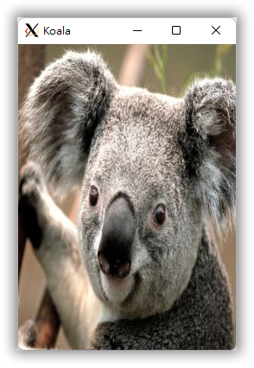
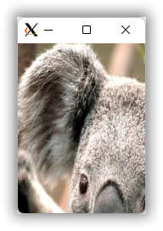
剪裁圖片
ex4-19
在 OpenCV 使用 imread() 方法讀取的圖片內容是一個 Numpy 陣列，剪裁圖片就是在切割 Numpy 陣列，如下所示：
4-1c | 剪裁圖片。(4-1c.py)
import cv2 img = cv2.imread("koala.jpg") cv2.imshow("Koala", img) print(img.shape) x = 10; y = 10 w = 150; h= 200 crop_img = img[y:y + h, x:x + w] cv2.imshow("crop_Koala", crop_img) print(crop_img.shape) cv2.waitKey(0) cv2.destroyAllWindows()

Slide 60
旋轉、翻轉和位移圖片
ex4-20
OpenCV 沒有旋轉和位移圖片的方法 (只有 cv2.flip() 方法來翻轉圖片)，需自行運算來旋轉和位移圖片，在 imutils 提供有相關方法來旋轉和位移圖片。
4-1d | 剪裁圖片。(4-1d.py)
import cv2, imutils img = cv2.imread("koala.jpg") rotated_img = imutils.rotate(img, angle = 90) fliped_img = cv2.flip(img, -1) translated_img = imutils.translate(img, 25, -75) cv2.imshow("Koala:rotated", rotated_img) cv2.imshow("Koala:fliped", fliped_img) cv2.imshow("Koala:translated", translated_img) cv2.waitKey(0) cv2.destroyAllWindows()

Slide 61
BGR 圖片和轉換成灰階
ex4-21
OpenCV 讀取圖片後，可以呼叫 cvtColor() 方法轉換彩色圖片成為灰階圖片，方法的第 2 個參數是 cv2.COLOR_BGR2GRAY。
  圖片是 RGB 格式，可以使用參數 cv2.COLOR_RGB2BGR，將 RGB 轉換成 BGR (同理，如果需要 RGB 格式，可以使用參數 cv2.COLOR_BGR2RGB 將 BGR 轉換成 RGB)。
4-1e | 轉換成灰階和 BGR 圖片。(4-1e.py)
import cv2 img = cv2.imread("koala.jpg") gray_img = cv2.cvtColor(img, cv2.COLOR_BGR2GRAY) bgr_img = cv2.cvtColor(img, cv2.COLOR_RGB2BGR) cv2.imshow("Koala:gray", gray_img) cv2.imshow("Koala:bgr", bgr_img) cv2.waitKey(0) cv2.destroyAllWindows()
imread() 與 imshow() 方法都是使用 BGR 格式，所以不需要特殊處裡。

Slide 62
從 URL 取得圖片
ex4-22
在 imutils 提供 url_to_image() 方法，可以讓我們直接從網路讀取圖檔內容，如下所示：
4-1f | 從 URL 取得圖片。(4-1f.py)
import cv2, imutils url = "https://fchart.github.io/img/koala.png" img = imutils.url_to_image(url) cv2.imshow("Koala", img) cv2.waitKey(0) cv2.destroyAllWindows()

Slide 63
註記圖片
ex4-23
註記圖片就是在圖片上繪圖，我們可以在圖片上畫線、畫長方形、畫圓形、畫橢圓形和加上文字內容，如下所示：
4-1g | 註記圖片。(4-1g.py)
import cv2 img = cv2.imread("koala.jpg") cv2.line(img, (0, 0), (200, 200), (0, 0, 255), 5) cv2.rectangle(img, (20, 70), (120, 160), (0, 255, 0), 2) cv2.rectangle(img, (40, 80), (100, 140), (255, 0, 0), -1) cv2.circle(img, (90, 210), 30, (0, 255, 255), 3) cv2.circle(img, (140, 170), 15, (255, 0, 0), -1) cv2.putText(img, "OpenCV", (10, 40), cv2.FONT_HERSHEY_SIMPLEX, 1, (0, 255, 255), 5, cv2.LINE_AA) cv2.imshow("Koala", img) cv2.waitKey(0) cv2.destroyAllWindows()

Slide 64
寫入圖片
ex4-24
OpenCV 可以呼叫 imwrite() 方法將圖片內容寫入圖檔，如下所示：
4-1h | 寫入圖片。(4-1h.py)
import cv2 img = cv2.imread("koala.jpg") gray_img = cv2.cvtColor(img, cv2.COLOR_BGR2GRAY) cv2.imwrite("result_gray.jpg", gray_img) cv2.imwrite("result.png", img)

Slide 65
4-3 OpenCV 的基本使用
4-3-1 OpenCV 圖片處理
4-3-2 OpenCV 影片處理
4-3-3 OpenCV 網路攝影機操作

Slide 66
OpenCV 影片處理
影片事實上就是一種動態影像，這是一連串連續的靜態影像圖片所組成，每一個靜態影像稱為『影格』(Frame，或稱幀)，每秒播放的靜態影像圖片數稱為
『影格率』(Frame per Second，或稱幀率)。
OpenCV 支援讀取和播放影片檔案，我們可以取得影片資訊和播放出彩色、灰階黑白內容的影片。

Slide 67
播放影片檔
ex4-25
Python 是建立 OpenCV 的 VideoCapture 物件來播放影片檔。
4-2 | 播放影片檔。(4-2.py)
import cv2 cap = cv2.VideoCapture("YouTube.mp4") while cap.isOpened(): ret, frame = cap.read() if ret: cv2.imshow("frame", frame) if cv2.waitKey(1) & 0xFF == ord('q'): break cap.release() cv2.destroyAllWindows()
0xFF 是十六進制常數，二進制值為 11111111。這個寫法只留下原始的最後 8 位，和後面的 ASCII 碼對照，此處是為了防止 BUG。

Slide 68
取得影片資訊
ex4-26
在 Python 程式建立 VideoCapture 物件後，我們可以取得影片的尺寸和編碼的影片資訊，如下所示：
4-2a | 取得影片資訊。(4-2a.py)
import cv2 cap = cv2.VideoCapture("YouTube.mp4") def decode_fourcc(v): v = int(v) return "".join([chr((v >> 8 * i) & 0xFF) for i in range(4)]) width = cap.get(cv2.CAP_PROP_FRAME_WIDTH) height = cap.get(cv2.CAP_PROP_FRAME_HEIGHT) print("圖片尺寸:", width, 'x', height) fourcc = cap.get(cv2.CAP_PROP_FOURCC) codec = decode_fourcc(fourcc) print("Codec編碼:", codec)
參數用法：https://docs.opencv.org/4.5.3/d4/d15/group__videoio__flags__base.html#baeb8dd9c89c10a5c63c139bf7c4f5704d。

Slide 69
影片處理顯示灰階影片
ex4-27
我們只需使用 4-1e.py 的方法來處理圖片，就可以播放出灰階的黑白影片，如下所示：
4-2b | 影片處理顯示灰階影片。(4-2b.py)
import cv2 cap = cv2.VideoCapture("YouTube.mp4") while cap.isOpened(): ret, frame = cap.read() if ret: gray_frame = cv2.cvtColor(frame, cv2.COLOR_BGR2GRAY) cv2.imshow("frame", gray_frame) if cv2.waitKey(1) & 0xFF == ord('q'): break cap.release() cv2.destroyAllWindows()

Slide 70
取得網路攝影機的影像
ex4-28
在 OpenCV 的 VideoCapture 物件除了開啟影片檔案，也可以開啟攝影機：
4-3 | 取得網路攝影機的影像。(4-3.py)
import cv2 cap = cv2.VideoCapture(0) while cap.isOpened(): ret, frame = cap.read() frame = cv2.rotate(frame, rotateCode = 1) cv2.imshow("frame", frame) if cv2.waitKey(1) & 0xFF == ord('q'): break cap.release() cv2.destroyAllWindows()

Slide 71
更改影像的解析度
ex4-29
在 Python 程式建立 VideoCapture 物件後，可以呼叫 set 方法更改影片的寬、高和影格率：
4-3a | 更改影像的解析度。(4-3a.py)
import cv2 cap = cv2.VideoCapture(0) cap.set(cv2.CAP_PROP_FRAME_WIDTH, 320) cap.set(cv2.CAP_PROP_FRAME_HEIGHT, 180) cap.set(cv2.CAP_PROP_FPS, 25) while cap.isOpened(): ret, frame = cap.read() cv2.imshow("frame",frame) if cv2.waitKey(1) & 0xFF == ord('q'): break cap.release() cv2.destroyAllWindows()

Slide 72
將影像寫入影片檔案
ex4-30
OpenCV 可以建立 VideoWrite 物件來寫入影片檔案：
4-3b | 將影像寫入影片檔案。(4-3b.py)
import cv2 cap = cv2.VideoCapture(0) fourcc = cv2.VideoWriter_fourcc(*'XVID') out = cv2.VideoWriter("output.avi", fourcc, 20, (640, 480)) while cap.isOpened(): ret, frame = cap.read() if ret == True: out.write(frame) cv2.imshow("frame", frame) if cv2.waitKey(1) & 0xFF == ord('q'): break else: break cap.release() out.release() cv2.destroyAllWindows()
編碼名稱 | 編碼字串 | 影片副檔名
YUV | *'I420' | .avi
MPEG-I | *'PIMT' | .avi
MPEG-4 | *'XVID' | .avi
MP4 | *'MP4V' | .mp4
Ogg Vorbis | *'THEO' | .ogv

Slide 73
OpenCV 人臉辨識
目的：OpenCV 內建演算法進行人臉辨識

Slide 74
人臉偵測
OpenCV 內建的是哈爾特徵 (Haar-like feature) 演算法。
  速度快，非類神經網路，適合低階的樹莓派。
  使用哈爾特徵前，先下載人臉偵測的聯集分類器。
分類器的位置，在家目錄底下的 OpenCV-master 原始碼資料夾
  ~/opencv/opencv-master/data/haarcascades (自行編譯才會有)
  或手動下載：https://github.com/opencv/opencv/tree/master/data/haarcascades
以下是跟人臉有關的：
分類器 | 說明
haarcascade_frontalface_default.xml | 人臉正面與側面
haarcascade_frontalface_alt2.xml | 人臉正面效果比較好
haarcascade_profileface.xml | 人臉側面效果比較好
haarcascade_eye.xml | 偵測眼睛

Slide 75
圖片的人臉辨識
ex4-31
4-4 | 圖片的人臉辨識。(4-4.py)
import cv2 face_cascade = cv2.CascadeClassifier('haarcascade_frontalface_alt2.xml') image = cv2.imread('demo.jpeg') gray = cv2.cvtColor(image, cv2.COLOR_BGR2GRAY) faces = face_cascade.detectMultiScale(gray, 1.1, 3) # faces = face_cascade.detectMultiScale(gray, 1.05, 4) for (x, y, w, h) in faces: frame = cv2.rectangle(frame, (x, y), (x + w, y + h), (0, 255, 0), 3) cv2.namedWindow('frame', cv2.WINDOW_NORMAL) cv2.imshow('frame', frame) cv2.waitKey(0) cv2.destroyAllWindows()
cv2.WINDOW_NORMAL：視窗大小可改變
cv2.WINDOW_AUTOSIZE：視窗大小不可改變
cv2.WINDOW_FREERATIO：自適應比例
cv2.WINDOW_KEEPRATIO：保持比例

Slide 76
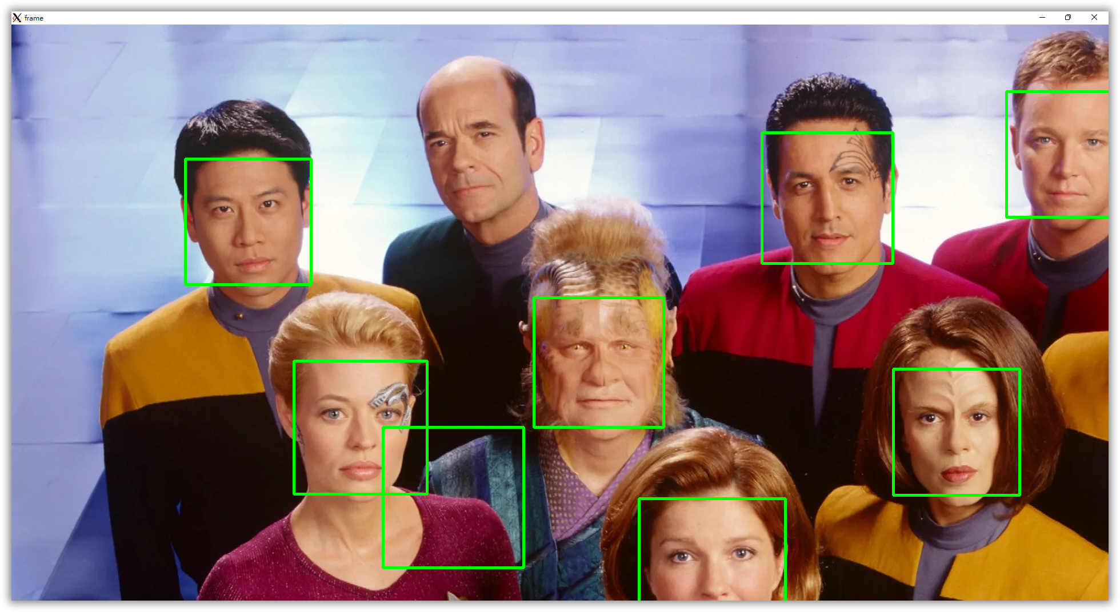
當有人臉沒被辨識，需要調整參數 (4-4.py)
faces = face_cascade.detectMultiScale(gray, 1.1, 3)

Slide 77

調整參數後 (4-4a.py)
faces = face_cascade.detectMultiScale(gray, 1.05, 4)

Slide 78
圖片的眼睛辨識
ex4-32
4-5 | 圖片人臉與眼睛辨識。(4-5.py)
import cv2 face_cascade = cv2.CascadeClassifier('haarcascade_frontalface_alt2.xml') eye_cascade = cv2.CascadeClassifier('haarcascade_eye.xml') frame = cv2.imread('demo.jpeg') gray = cv2.cvtColor(frame, cv2.COLOR_BGR2GRAY) # faces = face_cascade.detectMultiScale(gray, 1.1, 3) faces = face_cascade.detectMultiScale(gray, 1.05, 4) for (x, y, w, h) in faces: frame = cv2.rectangle(frame, (x, y), (x + w, y + h), (0, 255, 0), 3) face_rect = gray[y:y+h, x:x+w] eyes = eye_cascade.detectMultiScale(face_rect, 1.3, 8) for (ex, ey, ew, eh) in eyes: frame = cv2.rectangle(frame, (x + ex, y + ey), (x + ex + ew, y + ey + eh), (0, 255, 0), 2) cv2.namedWindow('frame', cv2.WINDOW_NORMAL) cv2.imshow('frame', frame) cv2.waitKey(0) cv2.destroyAllWindows()

Slide 79

Demo 4-5.py

Slide 80
OpenCV 即時影像人臉辨識
目的：進行即時人臉辨識

Slide 81
即時影像的人臉辨識
ex4-33
4-6 | 即時影像的人臉辨識。(4-6.py)
import cv2 faceCascade = cv2.CascadeClassifier("haarcascade_frontalface_default.xml") cap = cv2.VideoCapture(0) cap.set(cv2.CAP_PROP_FRAME_WIDTH, 640) cap.set(cv2.CAP_PROP_FRAME_HEIGHT, 480) while True: ret, frame = cap.read() frame = cv2.rotate(frame, rotateCode = 1) gray = cv2.cvtColor(frame, cv2.COLOR_BGR2GRAY) faces = faceCascade.detectMultiScale(gray, scaleFactor = 1.1, minNeighbors = 5, minSize = (30, 30)) print("人臉數:", len(faces)) for (x, y, w, h) in faces: cv2.rectangle(frame, (x, y), (x+w, y+h), (0, 255, 0), 2) cv2.imshow("preview", frame) if cv2.waitKey(1) & 0xFF == ord('q'): break cap.release() cv2.destroyAllWindows()

Slide 82
即時影像的人臉與眼睛辨識
ex4-34
4-7 | 即時影像的人臉與眼睛辨識。(4-7.py)
import cv2 faceCascade = cv2.CascadeClassifier("haarcascade_frontalface_default.xml") cap = cv2.VideoCapture(0) cap.set(cv2.CAP_PROP_FRAME_WIDTH, 640) cap.set(cv2.CAP_PROP_FRAME_HEIGHT, 480) while True: ret, frame = cap.read() frame = cv2.rotate(frame, rotateCode = 1) gray = cv2.cvtColor(frame, cv2.COLOR_BGR2GRAY) faces = faceCascade.detectMultiScale(gray, scaleFactor = 1.1, minNeighbors = 5, minSize = (30, 30)) print("人臉數:", len(faces)) for (x, y, w, h) in faces: frame = cv2.rectangle(frame, (x, y), (x + w, y + h), (0, 255, 0), 3) face_rect = gray[y:y + h, x:x + w] eyes = eye_cascade.detectMultiScale(face_rect, 1.3, 8) for (ex, ey, ew, eh) in eyes: cv2.rectangle(frame, (x + ex, y + ey), (x + ex + ew, y + ey + eh), (0, 255, 0), 2) cv2.imshow("preview", frame) if cv2.waitKey(1) & 0xFF == ord('q'): break cap.release() cv2.destroyAllWindows()

Slide 83
實驗 4-3：特定人臉辨識
目的：OpenCV 進行特定人臉辨識

Slide 84
複習 Python 的資料結構 (容器)
目的：了解程式計算數值會選擇適合的容器

Slide 85
Python 的基本資料結構
ex4-35
字串容器：由字元組成。例如：string = "52python"。
tuple 容器：由資料物件組成。例如：tuple = (1, '2', 3)。
串列容器：由資料物件組成。例如：list = [1, '2', 3]。
集合容器：由資料物件組成。例如：set = {1, '2', 3}。
字典容器：由資料物件組成，以鍵：值表示。例如：dick = {'A':1, 'B':'2', 'C':3}。

Slide 86
Python 的第三方資料結構：numpy.array
ex4-36
Numpy：Python 的擴充模組，常用於資料處理。
>>> import numpy as np # 匯入 numpy
>>> a = np.array([10, 2, 45, 32, 24]) # 建立五個元素
>>> len(a) # 計算元素個數
>>> a[2:4] # 取出第 2、3 個元素
>>> a[:4] # 取出第 1 ~ 3 個元素

Slide 87
特定人臉偵測
藉由專門分析人臉特徵的演算法找出的特徵值，然後跟已經儲存的特徵值比對，判定是誰的臉。
分為三階段：取樣、訓練、辨識。
  取樣：收集訓練用的人臉圖片，建議每人有 100 張才有比較好的準確率。
  訓練：OpenCV 提供三種演算法，Eigen、Fisher、LBPH。
  辨識：依照訓練完的資料，判斷目前攝影機看到的人臉屬於哪一位。

Slide 88
Step 1：取樣
取樣階段：我們透過程式碼來自動抓取 100 張人臉圖片，這樣比用相機拍攝 100 張圖片要來的方便快速。

Slide 89
取樣程式
ex4-37
4-8-1 | 人臉取樣。(4-8-1-capture.py)
import cv2 ESC = 27 n = 1 index = 0 total = 100 def saveImage(face_image, index): filename = 'images/h0/{:03d}.pgm'.format(index) cv2.imwrite(filename, face_image) print(filename) face_cascade = cv2.CascadeClassifier('haarcascade_frontalface_default.xml') cap = cv2.VideoCapture(0) ratio = cap.get(cv2.CAP_PROP_FRAME_WIDTH) / cap.get(cv2.CAP_PROP_FRAME_HEIGHT) WIDTH = 400 HEIGHT = int(WIDTH / ratio) cv2.namedWindow('video', cv2.WINDOW_NORMAL) while n > 0: ret, frame = cap.read() frame = cv2.resize(frame, (WIDTH, HEIGHT))

Slide 90
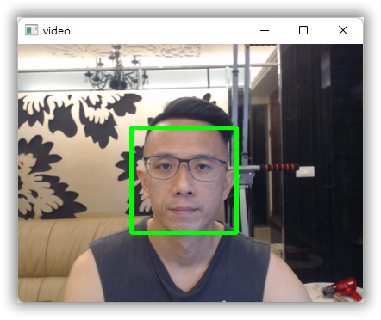
frame = cv2.rotate(frame, rotateCode = 1) frame = cv2.flip(frame, 1) gray = cv2.cvtColor(frame, cv2.COLOR_BGR2GRAY) faces = face_cascade.detectMultiScale(gray, 1.1, 3) for (x, y, w, h) in faces: frame = cv2.rectangle(frame, (x, y), (x + w, y + h), (0, 255, 0), 3) if n % 5 == 0: face_img = gray[y: y + h, x: x + w] face_img = cv2.resize(face_img, (400, 400)) saveImage(face_img, index) index += 1 if index >= total: print('get training data done') n = -1 break n += 1 cv2.imshow('video', frame) if cv2.waitKey(1) == ESC: cv2.destroyAllWindows() break
w
(x, y)
h

Slide 91
補充：矩陣 (Matrix)
import numpy as np A = np.array([[1, 4, 2], [3, 2, 0]]) B = A[1:, 1:3] # 2-D array 切片，第一個索引以列切片，第二個索引以行為切片
列 (row)
列 (row)

Slide 92
Step 2：訓練
訓練階段：將 h0、h1… 資料夾中的圖片取出、標籤化後送進人臉特徵演算法中計算特徵值，並將結果存檔後以供後續使用。

Slide 93
訓練程式
ex4-38
4-8-2 | 訓練取樣集。(4-8-2-train.py)
import cv2 import numpy as np images = [] labels = [] for index in range(100): filename = 'images/h0/{:03d}.pgm'.format(index) print('read ' + filename) img = cv2.imread(filename, cv2.COLOR_BGR2GRAY) images.append(img) labels.append(0) # 第一張人臉的標籤為 0 print('training...') model = cv2.face.LBPHFaceRecognizer_create() model.train(np.asarray(images), np.asarray(labels)) model.save('faces.data') print('training done')
# 建立模型，使用 LBPH 演算法
# train() 只能接收 numpy 格式的陣列
# 儲存訓練好的辨識檔

Slide 94
Step 3：辦識
辦識階段：這一階段是拿訓練好的結果，來驗證辦識效果是否準確，所以我們開啟攝影機，將攝影機拍到的人臉來跟訓練結果比對，如果發現有『認識』的人臉，就在畫面上顯示這個人臉的名字。

Slide 95
辨識
ex4-39
4-8-3 | 人臉辨識。(4-8-3-recognition.py)
import cv2 model = cv2.face.LBPHFaceRecognizer_create() model.read('faces.data') print('load training data done') # 載入聯集分類器 (需與取樣時的分類器一致)，並開啟攝影機。 face_cascade = cv2.CascadeClassifier('haarcascade_frontalface_default.xml') cap = cv2.VideoCapture(0) cv2.namedWindow('video', cv2.WINDOW_NORMAL) # 可識別化名稱 names = ['pllai'] # 讀取攝影機資料，並轉換成灰階影像。 while True: ret, frame = cap.read() frame = cv2.resize(frame, (600, 400)) frame = cv2.flip(frame, 1) gray = cv2.cvtColor(frame, cv2.COLOR_BGR2GRAY)
# 建立模型，使用 LBPH 演算法。
# 載入訓練好的辨識檔。

Slide 96
faces = face_cascade.detectMultiScale(gray, 1.1, 3) for (x, y, w, h) in faces: frame = cv2.rectangle( frame, (x, y), (x + w, y + h), (0, 255, 0), 3 ) face_img = gray[y: y + h, x: x + w] face_img = cv2.resize(face_img, (400, 400)) val = model.predict(face_img) print('label:{}, conf:{:.1f}'.format(val[0], val[1])) if val[1] < 50: cv2.putText( frame, names[val[0]], (x, y - 10), cv2.FONT_HERSHEY_SIMPLEX, 1, (255, 255, 0), 3 ) cv2.imshow('video', frame) if cv2.waitKey(1) == 27: cv2.destroyAllWindows() break

Slide 97
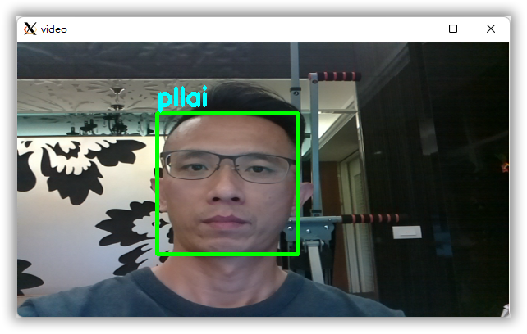
特定人臉辨識

